Slide 1
مرحباً بالأصدقاء الزملاء
أ.د. مدحت النمـــــر
كلية التربية
جامعة الإسكندرية

Slide 2

They don’t care how much you know until they Know how much you care
لن يكترثوا بمقدار ما تعرف حتى يعرفوا مقدار ما تكترث بهم!

Slide 3
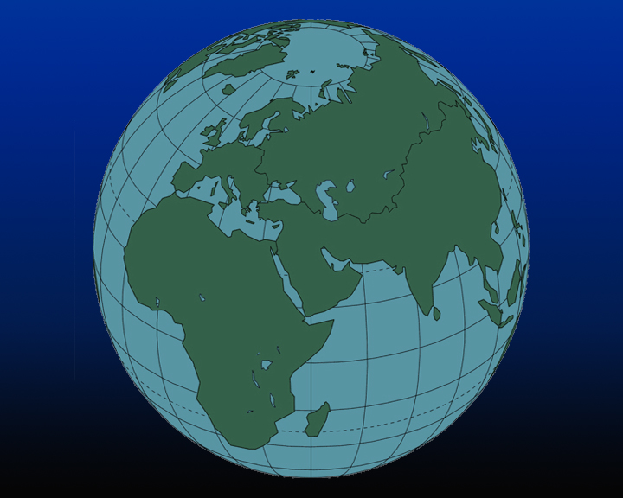
.
2050 9 – 10 billion
.
Today 7 billion
.
1927 2 billion
10.000 generations
One human life-time

Slide 4
التنمية المستدامة
- اللجنة العالمية للبيئة والتنميةWCED -
"Sustainable development is development that meets the needs of the present without compromising the ability of future generations to meet their own needs."
” تلك التنمية التي تلبي حاجات الحاضر دون تهديد او المخاطرة بقدرة الاجيال القادمة على تلبيتهم لاحتياجاتهم“

Slide 5
هذه التنمية يجب أن تكون مستدامة
this development should be SUSTAINED
البيئة /المجتمع والاقتصاد العالمي متداخلة بشكل كامل ودائم.

Slide 6
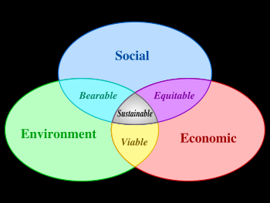
المجتمع
إمكانية التحمل
تكافؤ الفرص
مُستدام
البيئة
إمكانية للتطبيق
الاقتصاد

Slide 7
برغم أن هذه المفاهيم تتجاوز الجنسية والثقافة والأيديولوجيا والعرق.
إلا أننا هنا فى مصرEgypt ونحن نمر بمرحلة الاستفاقة recovery مُتعددة الأبعاد أصبح مفهوم النمو والتنمية المُستدامة الوطنية هو الاختيار الوحيد المطروح أمامنا.
the only available choice

Slide 8
لأن
”نوعية الحياة (المعيشة) الحاليةquality of life current
لا يمكن ان تستمر، ويجب أن تتوقف
Must be stopped"

Slide 9
مفهوم القدرة الاستيعابية
The Carrying Capacity
القدرة الاستيعابية للنظام البيئى ( Ecosystem) هو عدد السكان المُمكن معيشتهم لأجل غير مسمى على الموارد والخدمات المتاحة ضمن هذا النظام.
تعتمد على ثلاثة عوامل :
• حجم الموارد المُتاحة في النظام (الطبيعي): المواد الخام، مصادر الطاقة، والمياه، الكائنات الحية all natural resources
• عدد السكان human population
• حجم الموارد التي يستهلكها كل فرد consumption per individual

Slide 10
شروط المحافظة على بقاء النظام البيئى
Survival of the Ecosystem
المصادر المُتجددة renewable Resources (أسماك، تربة، مياه جوفية ...) لا يجوز ان تُستخدم أسرع من مُعدلات تكوينها.
المصادر غير المتجددة non renewable resources (معادن، فحم أحفوري، نفط ....) لا يجوز ان تستخدم أسرع من إيجاد البدائل renewable alternatives لها والمُمكن تعويضها بها.
المُلوثات والفضلات Pollutants & Garbage لا يجوز ان تترك في الطبيعة أسرع من القدرة على احتوائها طبيعياً، ولابد من تدويرها recycling أوتحويلها الى مواد غير مُضرة.

Slide 11
نوعية الحياة وأُسلوب المعيشة
Quality of life & Life Style
الاستدامة” تؤَمِن حياة زاهرة بأسلوب معيشةstyle يتوافق مع القدرة الاستيعابية
“الاستدامة” تتعلق (بنوعية الحياة) quality في المجمعات السكانية، وما إذا كانت المُعطيات (الاقتصادية والاجتماعية والبيئية) التي تُشكل هذه المجمعات، تقدم حياة زاهرة (صحية ومنتجة) ، لجميع افراد المجتمع ، في الحاضر والمستقبل.

Slide 12
الانصاف والعدالة
Fairness & Justice
الانصاف Fairness: ما إذا كان جميع الناس لهم نفس الحقوق والفرص للوصول إلى جميع أشكال رأس مال المجتمعات.
الإنصاف (بين الأجيال) له علاقة بالعدالة في توزيع الثروات والموارد بشكل منصف بين الجيل الحالي والاجيال القادمة.
الانصاف (داخل الجيل الواحد) ، يعني العدالة بين كافة السكان ضمن الجيل الحالي
العدالة Justice : جميع البشر في جميع المجمعات ، سواء كانت مدينة أو العالم بأسره ، لها احتياجات اساسية ينبغى توفرها وبشكل متساوي بين افراد المجتمع.

Slide 13
كيف نتجه صَوب الاستدامة؟
How to be sustainable?
الإرادة والقرار السياسي Political Will & Decision
الدعم الدُستوري Constitutional Support
تثقيف المجتمع EDUCATION
اعداد وتطوير مؤشرات الاستدامة Developing Sustainability Indicators

Slide 14
EDUCATION & More EDUCATION
من أجل إستجابة عصرية ومعرفية وأممية وواقعية
RESPONSE
التعليم والمزيد من التعليم

Slide 15
التعليم من أجل تنمية مُستدامة
Education for Sustainable Development (ESD)
ESD seeks to integrate the tenets, values and practices of sustainable development into all aspects of education and learning.

Slide 16
ﻣﻔﻬﻮم “اﻟﺘﻌﻠﻴﻢ ﻣﻦ أﺟﻞ اﻟﺘﻨﻤﻴﺔ اﻟﻤﺴﺘﺪاﻣﺔ”
هو التكامل بين المبادىء والمفاهيم والقيم والممارسات المرتبطة بالتنمية المُستدامة .. وجميع أبعاد التربية وجوانب التعلم .. فى جميع مراحل التعليم.
هو رؤﻳﺔ ﺷﺎﻣﻠﺔ ﻟﻌﺎﻟﻢ ﻣﺴﺘﺪام ﻳﺤﺼﻞ ﻓﻴﻪ الفردﻋﻠﻰ ﻓﺮﺻﺔ لحياة وﻣﻌﻴﺸﺔ كرﻳﻤﺔ.
ﻳﺘﻌﻠﻢ اﻟﻨﺎس اﻟﻘﻴﻢ اﻻﻳﺠﺎﺑﻴﺔ.
ﻳﺘﺒﻌﻮن اﻟﺴﻠﻮك اﻟﺬي ﻳﻤﻜﻨﻬﻢ ﻣﻦ ﺗﺤﻮﻳﻞ ﻣﺠﺘﻤﻌﺎﺗﻬﻢ وﻓﻘﺎ ﻟﺮؤﻳﺘﻬﻢ ﻣﻌﺎ.

Slide 17
التعليم من أجل تنمية مُستدامة
يستهدف ترسيخ تعليم المواطنة العالمية بالنسبة للمنهج الدراسي وروح المدرسة،
تمكين الطلاب من اتخاذ إجراءات لتقليل أو تحسين تأثيرهم على مدارسهم أو مجتمعاتهم، والعمل على ربط الأفعال المحلية والعالمية.
المساعدة في خلق مستقبل أكثر استدامة، فطلائع الغد يحتاجون إلى أن يتعرفوا على الآثار التي يتركونها على العالم، ويتعلمون كيفية التعامل بعناية مع هذا العالم.

Slide 18
أهداف الأنشطة التى يمكنها توفير فرص مُصاحِبة للمنهج المدرسى فى جميع المجالات الدراسية
تعزيز فهم كيف يمكن للنشء المساعدة في تحسين الاستدامة البيئية، وأن يصبحوا مواطنين نشطاء على درايةٍ بمشاكل العالم.
التشجيع على إدراج الرؤية العالمية للمفاهيم والممارسات في خطط تطوير المدارس، وخطط عملها.
البحث ومناقشة المشاكل باستخدام الكتب الـ Internet، وتعلم الحصول على المعرفة العالمية.
التعرف على كيف يمكن للناس تحسين البيئة، والممارسات التى يقومون بها لتدمير البيئة.
كيف ولماذا يجب على الناس إدارة بيئات أكثر استدامة؟ وتحديد فرص إمكانية مشاركتهم في إدارة هذه البيئات.

Slide 19
Activities
تتضمن الأنشطة التى يضمها موضوع الاستدامة على سبيل المثال:
مفهوم بصمة الإنسان footprint على النظم البيئية.
الأنواع المهددة بالانقراض.
إعادة التدوير والنفايات.
الأغنياء والفقراء، الأغذية.
الأكل الصحي النباتي، توفير الطاقة.
والتجارة العادلة.
استكشاف أهمية وقيمة الأراضي الموجودة لدعم الحياة على كوكب الأرض.
وتطوير الأفكار لتقليل هذه البصمة وتأثيراتها.

Slide 20
صناعة الورق الحديثة:
اليوم، يستهلك العالم حوالي 300 مليون طن من الورق سنويًّا. معظم هذه الكمية يتم تصنيعها من لب النباتات، لكن الورق المعاد تدويره يمثل 38% من إجمالى مصادر الألياف في العالم، والألياف غير الخشبية من نباتات، مثل القنب والتيل والتي تمثل 7% من هذه الكمية.
يُصنع الورق من مزيج مختلف من الأشجار، بعض منها عبارة عن خشب صلب والبعض الآخر خشب ناعم، بالإضافة إلى ذلك فإن بعضها طويل القامة، وبعضها قديم، وبعضها عريض، وبعضها صغير، وبعض منها رقيق، وهكذا. العديد من مكونات الأشجار التي تدخل في صناعة الورق تكون على شكل رقائق أو نشارة خشب.

Slide 21
ما إن يتم قطع الشجرة، فيتم إدخالها إلى طاحونة حيث يتم نزع لحائها، ويتم تقطيعها إلى قطع صغيرة عن طريق مجموعة من المناشير، ثم يتم طبخ هذه القطع الصغيرة في وعاء كبير مع الماء والعديد من المواد الكيماوية، مثل: الصودا الكاوية وكبريتات الصوديوم، وذلك لعمل الطين اللزج المعروف باسم اللب.
وفي المراحل النهائية، يتم إضافة إضافات أخرى، مثل: النشا، والصلصال الصيني، والتلك وكربونات الكالسيوم إلى اللب لتحسين قوة وسطوع الورق. ثم يتم تبييض الورق باستخدام الماء والكلور قبل أن يتم ضغطه على شكل لفات.
تستخدم العديد من الأشجار في عملية صناعة الورق. ولكن الأشجار تعتبر من الموارد المتجددة، لذلك يمكن زراعة أشجار جديدة عند قطع أي من الأشجار القديمة.
وفي جميع أنحاء العالم تقوم مزارع الأشجار بتوريد حوالي 16% من جميع الأخشاب المستخدمة في صناعة الورق، في حين أن الجزء الأكبر يأتي من الغابات التي تم إعادة إنمائها. أقل من 9% من الخشب المستخدم في صناعة الورق يأتي من غابات قديمة، والتي من المستحيل تعويضها مرةً أخرى.

Slide 22
معلومات إضافية عن الورق
يعد التقليل وإعادة التدوير حتى الآن من أهم الطرق الشائعة للحفاظ على الأشجار. ووفقًا لمعهد " World watch " فقد استعادت مجهودات إعادة التدوير حول العالم حوالي 110 مليون طن أو 43% من كل الورق المستخدم.
ويشير آخرون إلى إمكانية استخدام المخلفات الزراعية مع الخشب. اللب الزراعي كما يطلق عليه، هو عبارة عن القمح، والشوفان، والشعير؛ وسيقان المحاصيل الأخرى التي تتخلف بعد الحصاد وضمها إلى الورق المعاد تدويره ومكونات أخرى يعتبر صناع الورق أن اللب الزراعي هو مصدر جيد للورق.
بعض الحسابات النموذجية
1 طن من الورق (1000 كجم) يقوم بعمل حوالى 12500 ورقة (80 جرامًا) وهو ما يمثل حوالي 25 رزمةً من الورق كل رزمة حوالي 500 ورقة.
1 كرتونة (10 رزم) من ورق التصوير تستهلك 6 أشجار.
الرزمة الواحدة تستهلك حوالي 60% من الشجرة.
1 طن من ورق المجلات يستهلك حوالي 16 شجرة.

Slide 23
استخدم هذه الحسابات لمعرفة عدد الأشجار التي تُستخدم لصناعة الورق الخاص بك.
كيف يمكن حساب عدد الأشجار التي تم حفظها باستخدام الورق المعاد تدويره؟
قم بضرب عدد الأشجار المطلوب لعمل طن من نوع الورق الذي تستخدمه. ثم قم بضرب الناتج في نسبة الورق المعاد تدويره في هذا الورق، على سبيل المثال:
1 طن من ورق النسخ المعاد استهلاكه بنسبه 30% يوفر حوالي 7.2 شجرة.
1 طن من ورق النسخ المعاد استهلاكه بنسبه 50% يوفر حوالي 12 شجرة.
يتم قطع ما يقرب من 4 مليارات شجرة في جميع أنحاء العالم كل عام لإنتاج الورق، وهو ما يمثل حوالي 35 % من جميع الأشجار المقطوعة.

Slide 24
حقائق عن الأشجار:
يتطلب صناعة نصف صندوق من الورق شجرة عمرها 15 عامًا.
يمكن للشجرة الواحدة تنقية حوالي 27 كجم من الملوثات الهوائية سنويًّا.
بعد أن كانت الغابات المطيرة تغطي حوالي 14% من مساحة كوكب الأرض، أصبحت الآن تغطي 6% بالكاد من مساحة الأرض. ويهدد الخبراء والعلماء بأن الباقي من الغابات المطيرة سيتم القضاء عليها خلال الـ 40 سنة القادمة.

Slide 25
شُكراً للجميع

Slide 26
